Slide 1
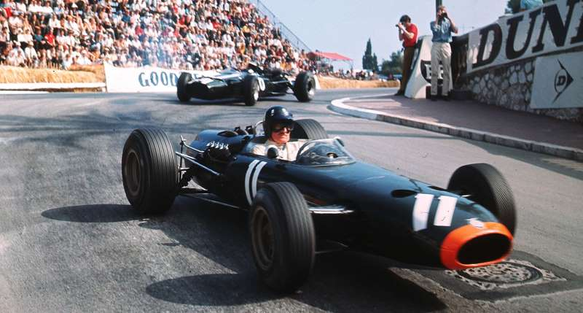


Jackie Stewart
TriCampeón Mundial de F1
1969, 1971 y 1973
eaglenest8@hotmail.com
2ª parte de 4
____________________

Slide 2
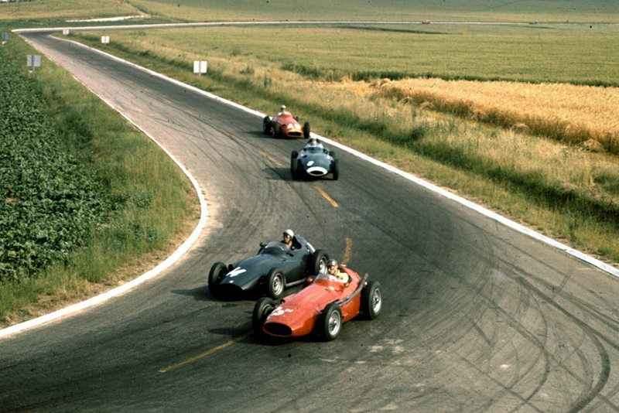

eaglenest8@hotmail.com
Jackie Stewart
TriCampeón Mundial
F1
1969, 1971 y 1973
2ª parte de 4
____________________

Slide 3

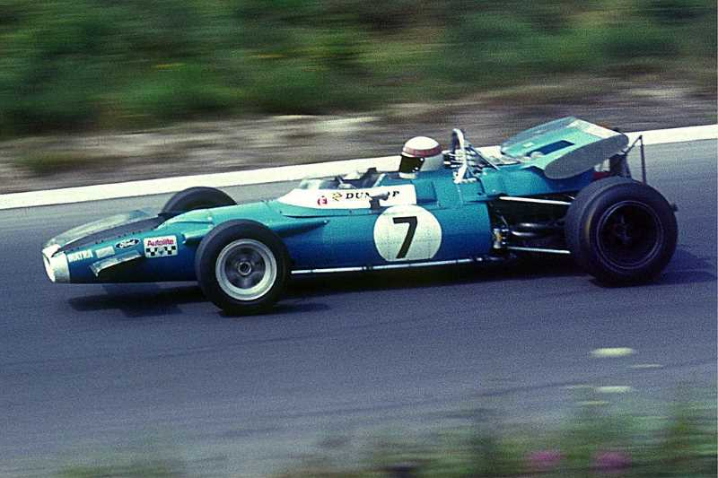
Los primeros años en la Fórmula 1
(1965-1967)
En 1965 hizo su debut
junto a Graham Hill
en la Fórmula 1
de BRM ,
después de que el año anterior había corrido una carrera
de F1 en Lotus
para reemplazar al lesionado Jim Clark, y su debut
en el GP de Sudáfrica
ganó su primer punto
de campeonato del mundo.

Slide 4
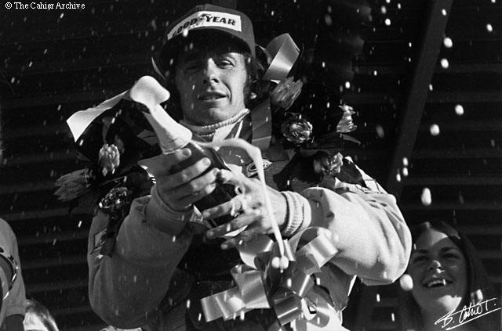
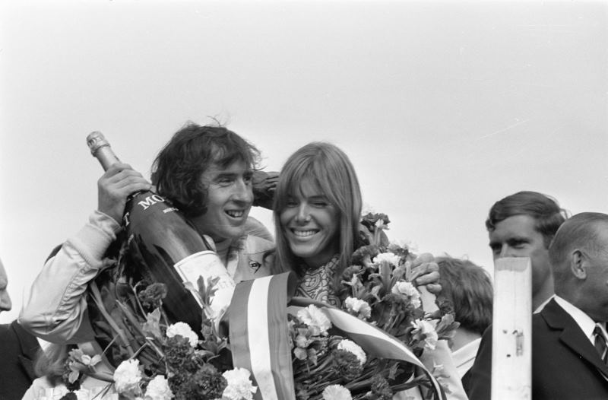
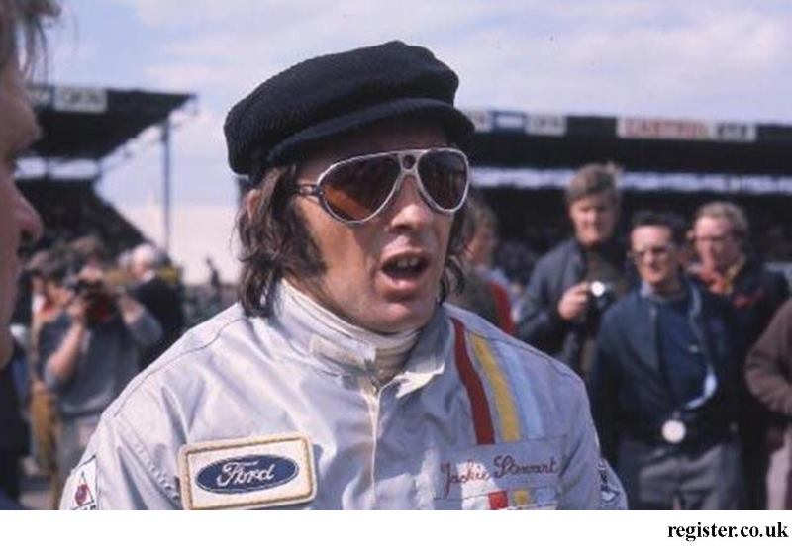
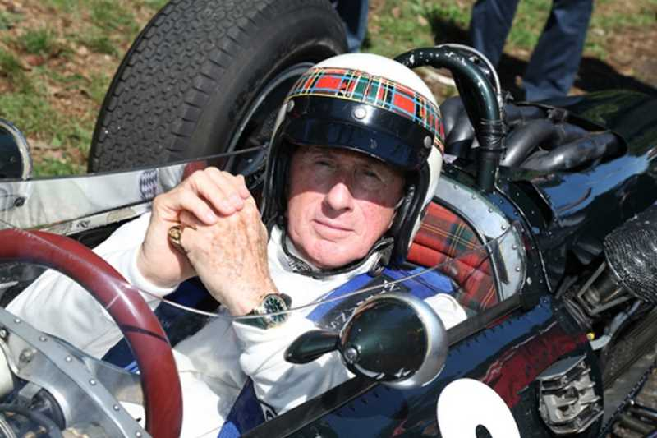

Slide 5
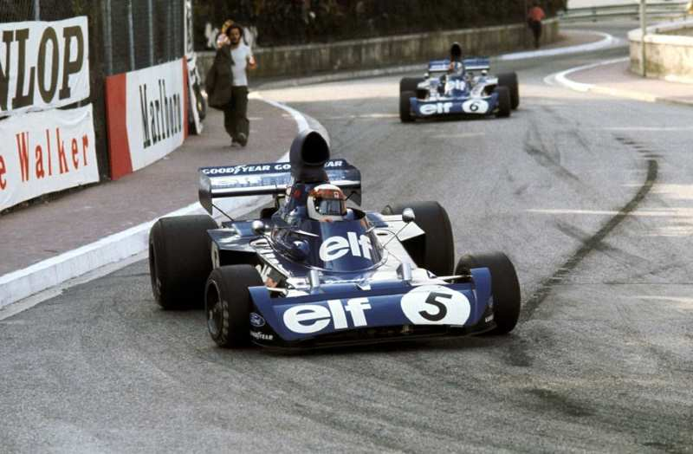
Al final de su primera temporada en la F1 por lo que recogió una victoria ( GP de Italia 1965 ),
tres segundos puestos, un tercero, un quinto y un sexto terminando el campeonato del mundo en el tercer lugar por detrás del ganador Graham Hill y Jim Clark.
Al año siguiente, en un Lola,
tocó su victoria en la Indianápolis 500
en su primera participación
en la carrera americana.
Se vio obligado a retirarse
por una bomba de refrigeración
que no funciónó a ocho vueltas del final, cuando estaba una vuelta por delante
de su perseguidor, su compañero de equipo Graham Hill, que también fue el debut.
Su actuación impresionó tanto al público estadounidense que fue galardonado con el premio
de Novato del Año a pesar también que el ganador Hill fue la primera participación de 500 millas.

Slide 6
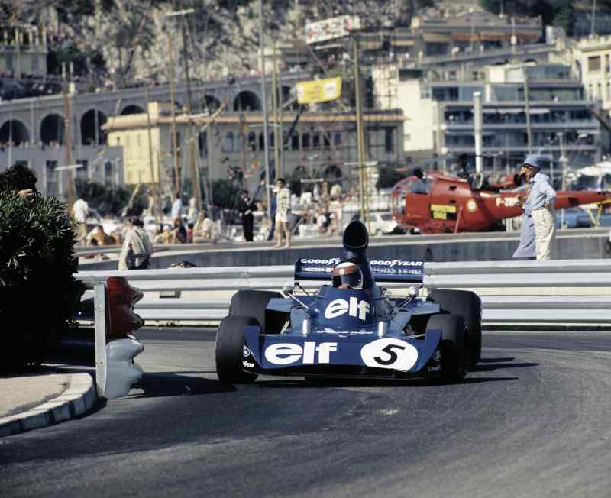
BRM
En 1965
tuvo una destacada actuación,
e incluso ganó
el Gran Premio
de Italia,
corriendo contra pilotos de la talla
de Jim Clark
y Graham Hill.
Debutó en la Fórmula 1 en 1965
con la escudería BRM, un equipo que daba apoyo a los británicos
que tenían éxito
en las categorías menores
En 1966 Triunfó en el Gran Premio de Mónaco, pero BRM empezó a tener muchos problemas relegando a Stewart a la séptima posición, cansado de BRM pasó a Matra.

Slide 7
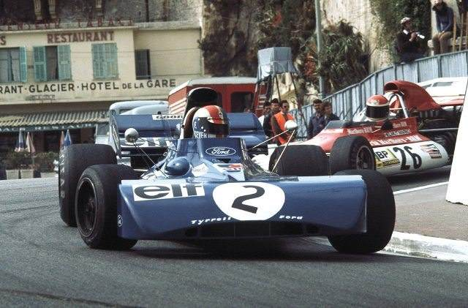
Entre 1966 y 1967 recogió una victoria en el mundo de la F1
(GP MONACO 1966) y algunas colocaciones.
De hecho, estas dos estaciones se caracterizan por la falta de fiabilidad de BRM,
que le obligó a retirarse 14 de 19 comienza Gran Premio

Slide 8
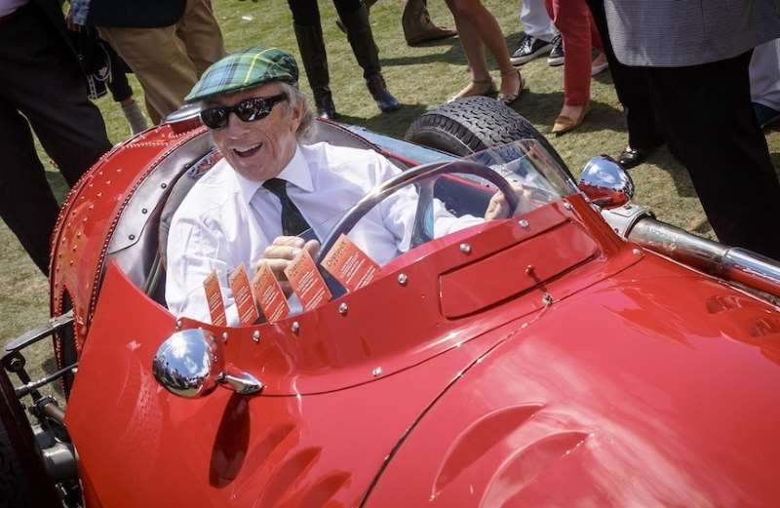
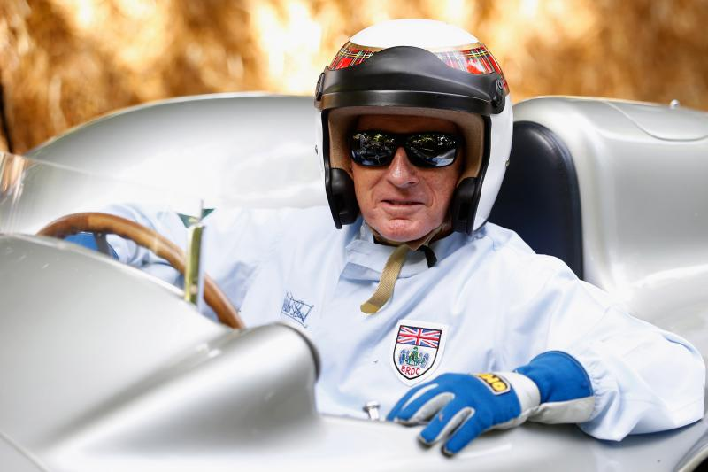
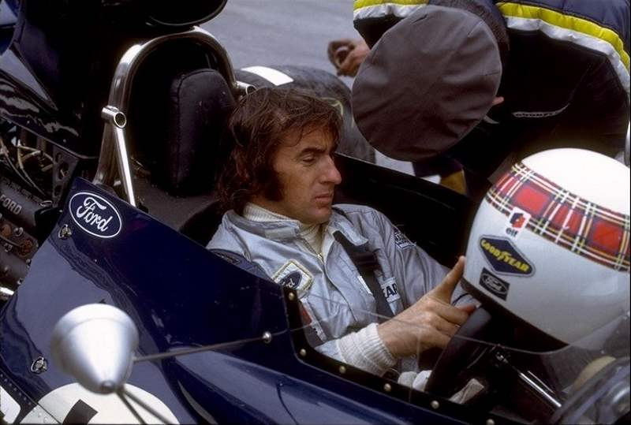
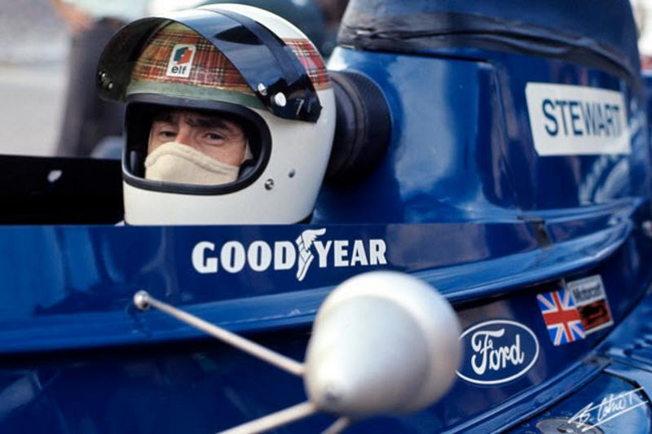

Slide 9
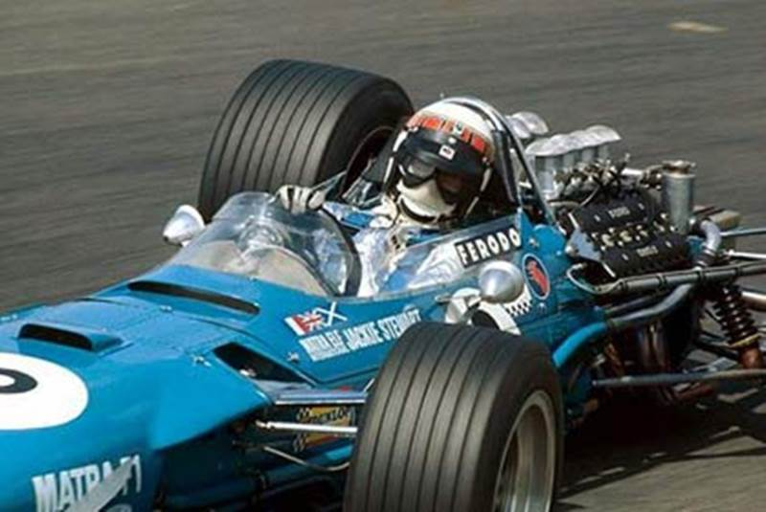
Matra
Sin embargo también
con éxito participó
en menor
como la serie
de Tasmania
y 1966 Race Rothmans Internacional 12 horas carreras
de coches deportivos.
En Matra permanecería dos años, logrando resultados
muy buenos
y logrando el título en 1969 al volante del Matra MS80.
El 1969 fue el año de la consagración.

Slide 10
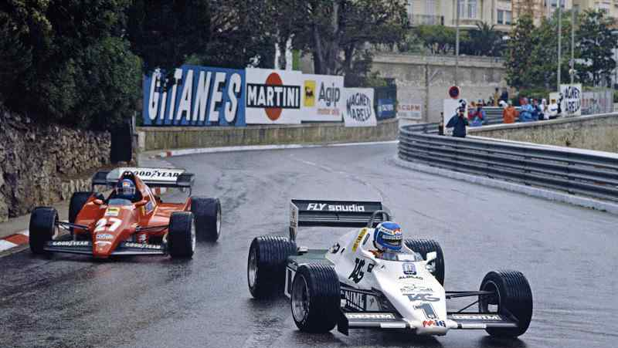
Siempre con Matra de Ken Tyrrell,
Stewart mostró una superioridad abrumadora en más de una ocasión.
Ganó entonces
en Sudáfrica,
los Países Bajos
y de Italia
y se graduó como campeón del mundo y, fue el único piloto
que ha ganado
el mundial de una marca francesa.
hasta el título
de Alonso
en 2005,
Ganó
con dos vueltas
por delante de España , con más de un minuto
en Francia
y más de una vuelta
en Silverstone .
Y todavía es el único que ha ganado el mundo en un coche construido enteramente en Francia
como el equipo Renault desde el año 2002 con sede en Inglaterra.

Slide 11
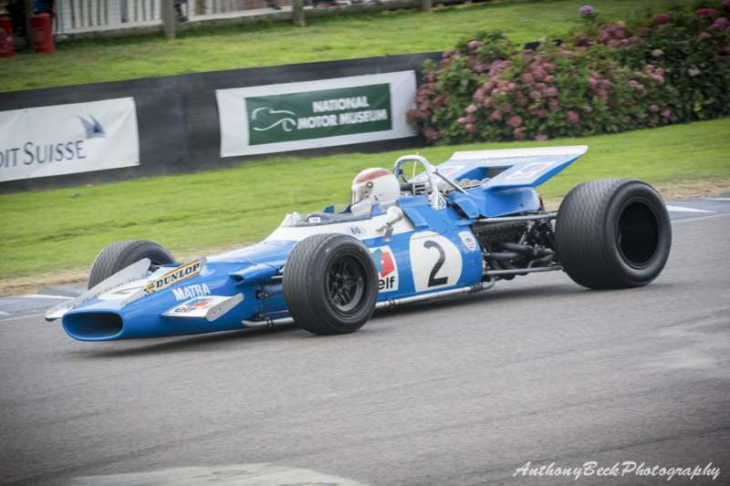
Para 1970 Matra, que ya había sido comprada por Chrysler , insistió en que usara sus motores V12 mientras Tyrrell y Stewart querían mantener el V8 Cosworth y su colaboración con Ford.

Slide 12
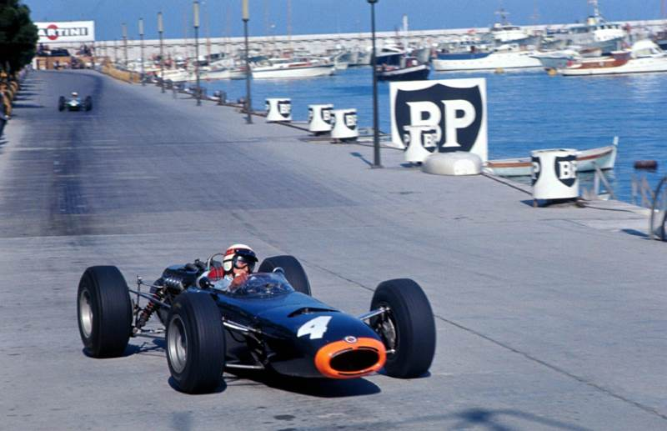
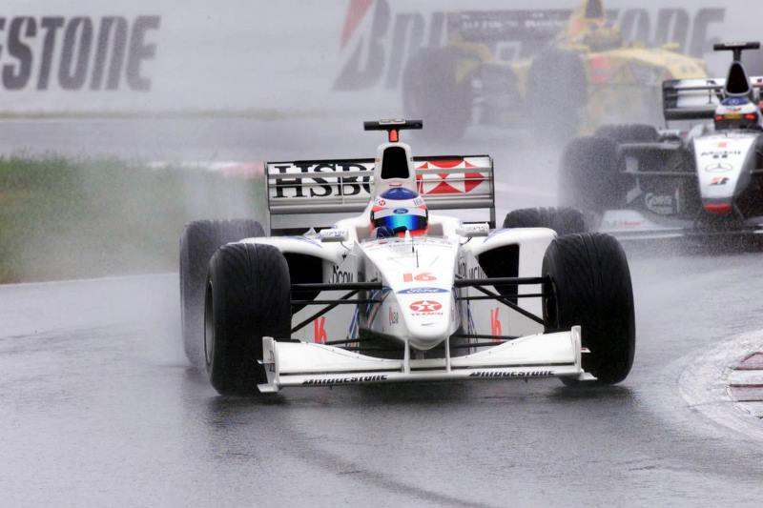
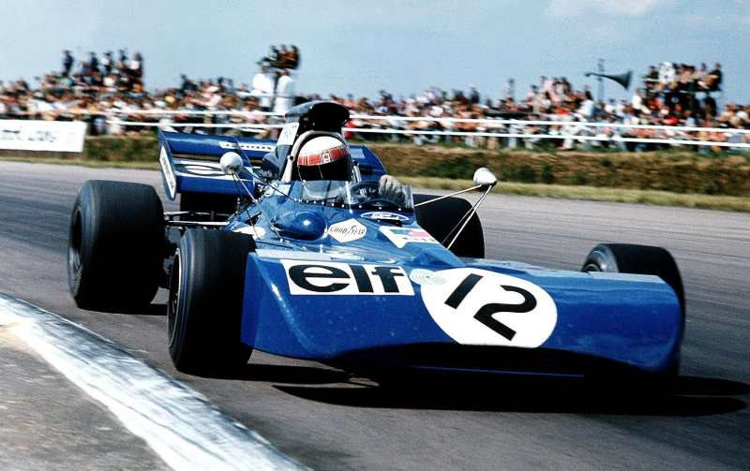
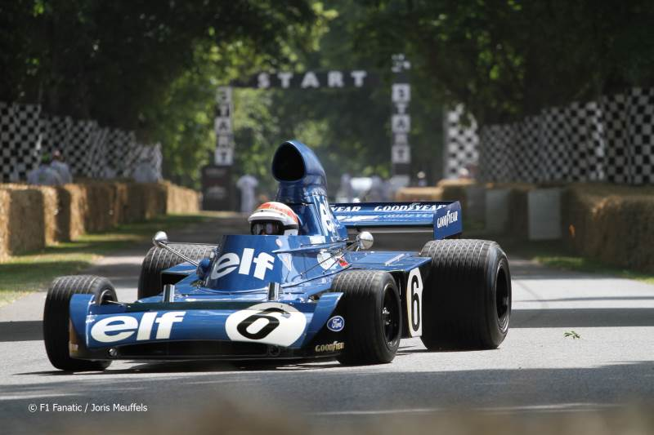

Slide 13
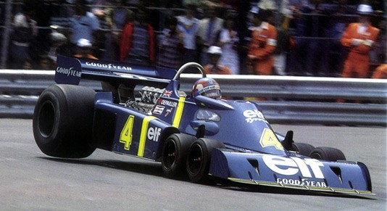
Incluso con el nuevo Tyrrell 001 Cosworth, que apareció a mediados de temporada,
Stewart no pudo evitar que Rindt ganara el mundial (Rindt murió en Monza,
pero ese año ganó el título después de su muerte gracias a la gran ventaja adquirida).
Así que para ese año, el apoyo financiero del patrocinador Elf , Tyrrell dejó la marca francesa para comprar marcos de march en Ingeniería y retener motores Cosworth; con la nueva March 701 - Cosworth, Stewart ganó de inmediato al Jarama , pero pronto se desactivó
la abrumadora superioridad con el nuevo Lotus 72 D conducido por Jochen Rindt.

Slide 14
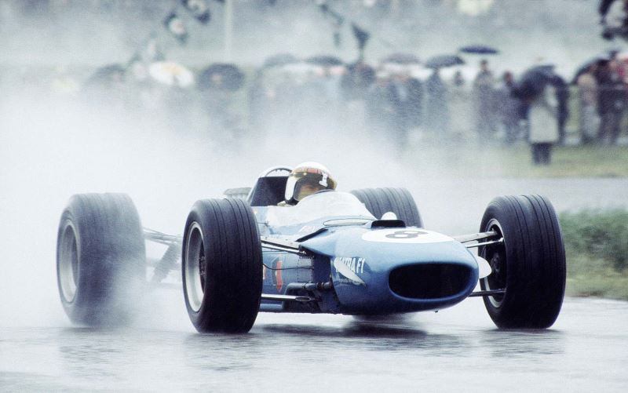
Los éxitos con Ken Tyrrell
(1968-1973)
Su talento, combinado
con neumáticos Dunlop
de nuevo tipo,
le permitió ganar
en Zandvoort
bajo un diluvio
y el circuito
de Nürburgring
en la niebla,
donde se impuso
con un intervalo
de cuatro minutos
sobre el segundo.
El 1968 fue el año del retorno
a la estabilidad
Ken Tyrrell
que cuando
se alinearon
en el mundo
de la F1 Matra MS10- Cosworth .
Esta última carrera es considerada una de sus obras maestras.

Slide 15
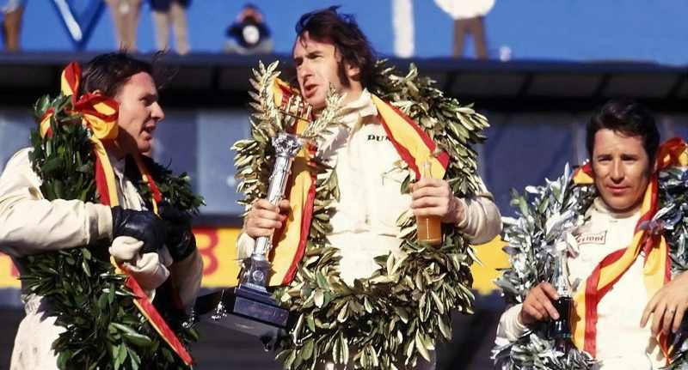
Él volvió a ganar en Watkins Glen , pero no asistió a las carreras en España y Mónaco,
debido a una lesión remediarlos F2 en el GP de España, y se retiró del Gran Premio de México,
debido a una falla mecánica, por lo que tenía para dar la victoria del mundo a Graham Hill .
En 1971, después de un año no demasiado bueno en March,
Stewart regresa a las órdenes de Ken Tyrrel junto a François Cevert.

Slide 16
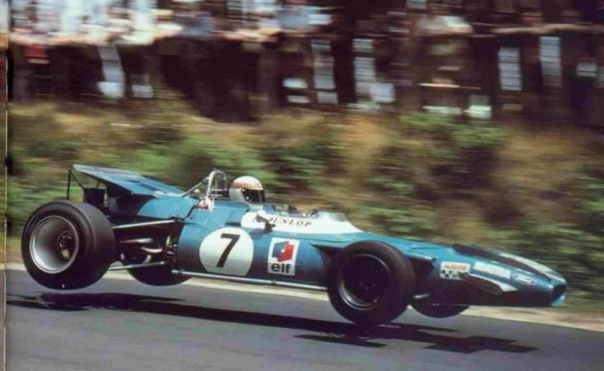
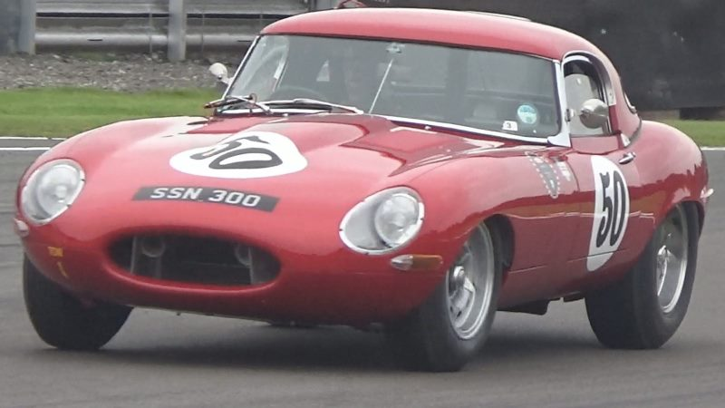
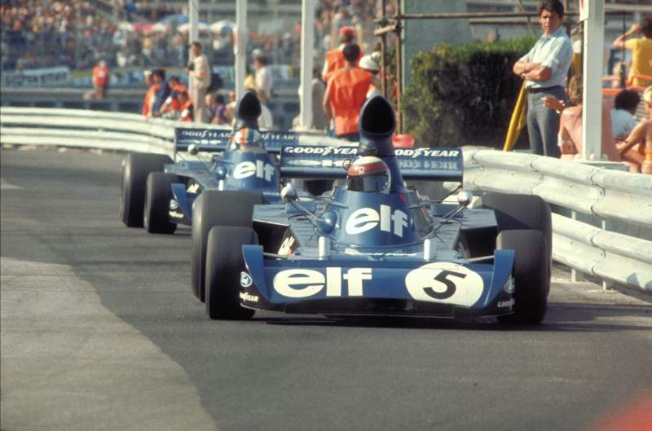
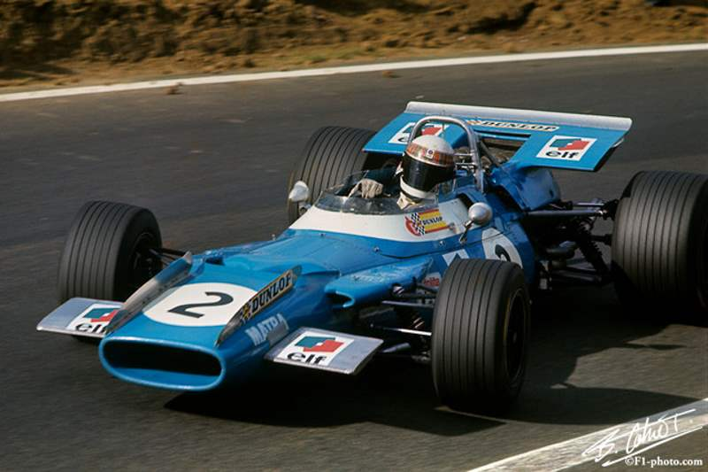

Slide 17
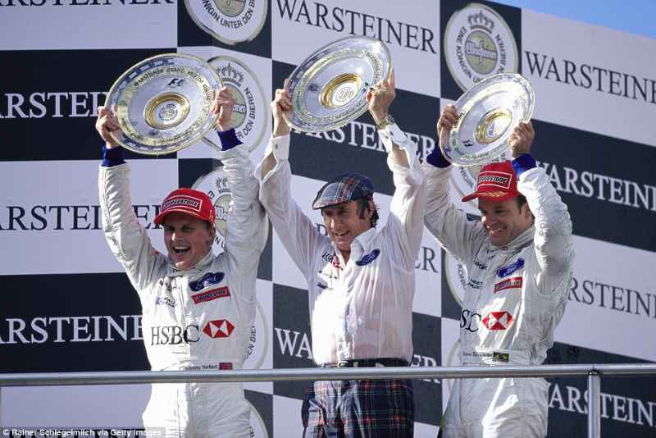
El escocés volverá a repetir triunfo en el mundial, algo que también hará en 1973 retirándose
justo después del Gran Premio de Estados Unidos en Watkins Glen, en el que su compañero Cevert perdió la vida, hecho que le afectó profundamente y motivó su retiro de dicha carrera
y de la actividad como piloto, justo antes de completar cien carreras largadas.
A pesar de una temporada decepcionante,
Stewart tenía confianza en Tyrrell
de 1971 se revolvió Tyrrell 003 - Cosworth con el que ganó en España, Mónaco, Francia, Gran Bretaña, Alemania y Canadá
y con quien se graduó campeón
del mundo por segunda vez.
En el mismo año también participó
en el campeonato Can-Am ,
así como en el año 1973.

Slide 18

Para 1972, después de considerar una retirada de la competición
debido a una serie de problemas de salud debido a los viajes frecuentes
y la mononucleosis, continuó su compromiso en el mundo del automóvil,
pero tuvo que saltarse el GP de Nivelles y abandonó la carrera
para McLaren en el campeonato Can-Am,
pero en la F1 había acumulado una serie de victorias
en Argentina, Francia, los EE.UU. y Canadá
que le hizo terminar el campeonato en segunda posición
detrás de Emerson Fittipaldi .

Slide 19
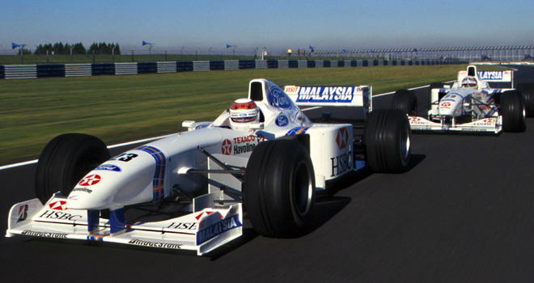
En el mismo año también corrió en el campeonato europeo de turismos con su compañero y talentoso conductor Francois Cevert en un Ford Capri con la que terminó segundo a 6 horas de Paul Ricard.
Al comienzo de la temporada 1973 Stewart ya había decidido retirarse
de la competición
a finales de año,
pero eso no le impidió volver a ganar
en Sudáfrica, Bélgica, Mónaco, los Países Bajos
y Alemania,
que también
era su vigésimo séptima victoria
de su carrera
por delante
de su compañero Francois Cevert,
y luego el campeonato mundial de F1.
En el último GP de la temporada en Watkins Glen, después de la muerte de su compañero y amigo Cevert durante la clasificación, Stewart decidió no correr por lo que falta su carrera número cien de GP.

Slide 20
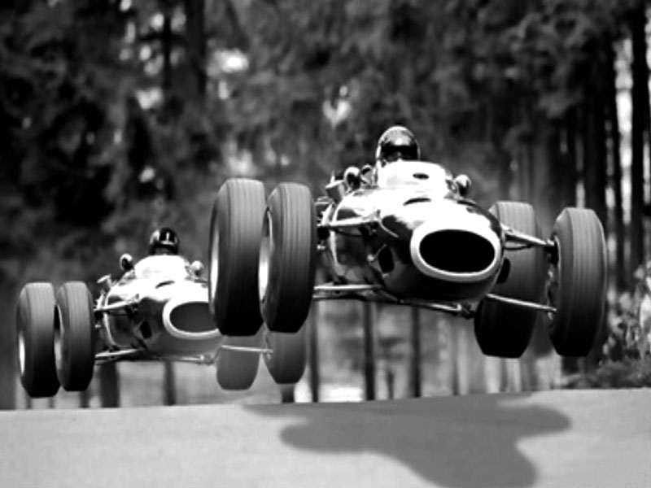
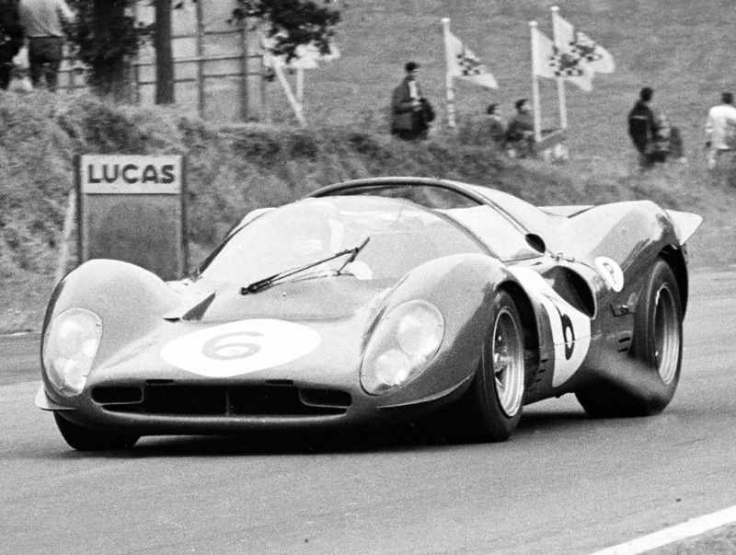

Slide 21
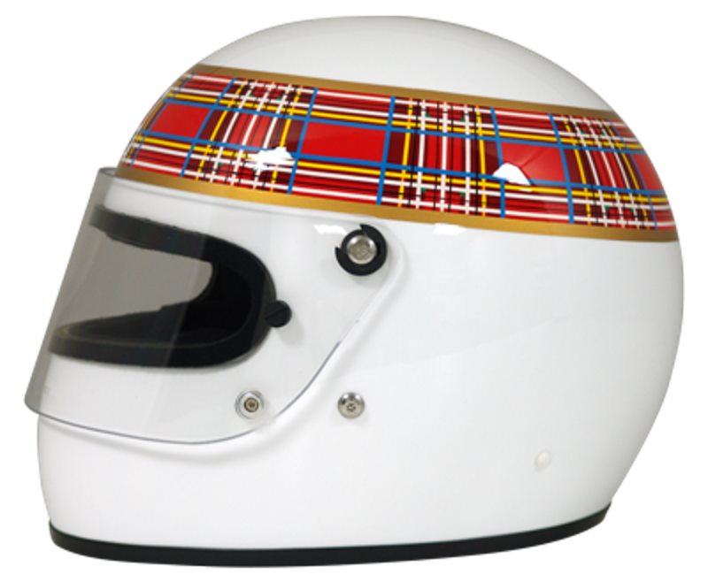
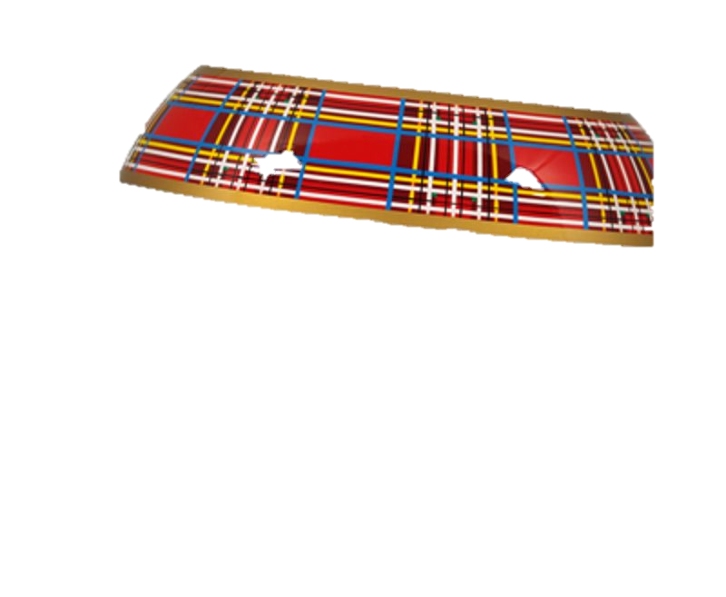

Imagenes y texto :
De la red
Música:
Stewart 2
Interprete:
Varios Artistas
Edición:
Eaglenest
Duración :
16 minutos
01 segundos
Chao
Auf wiedersehen
Au revoir
Hasta la vista
Pasenla Bien
___________________
eaglenest8@hotmail.com

Slide 22







12:00
¿Te ha gustado?
Puedes ver más entrando
Aquí
Además puedes recibir powerpoints en tu correo electrónico suscribiéndote aquí:

